Slide 1
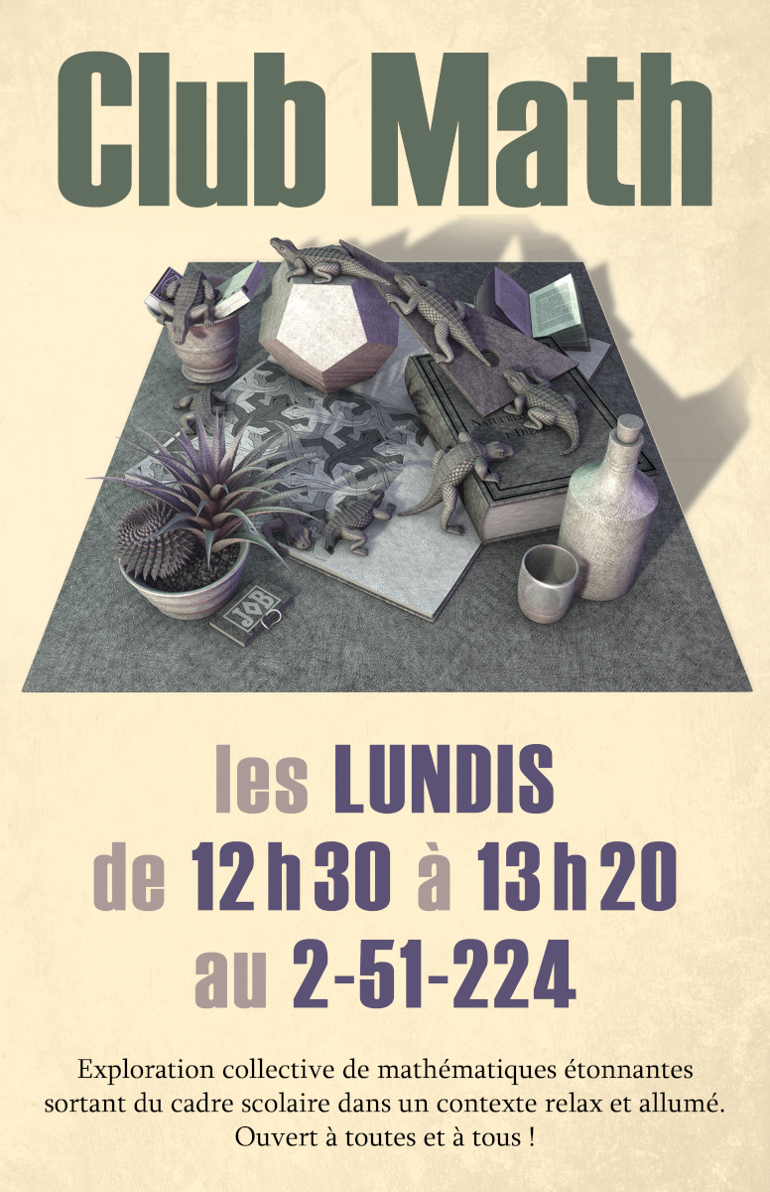
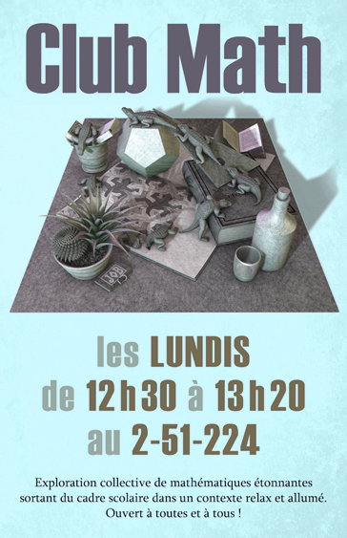

Slide 3
Introduction à la cryptographie

Slide 4
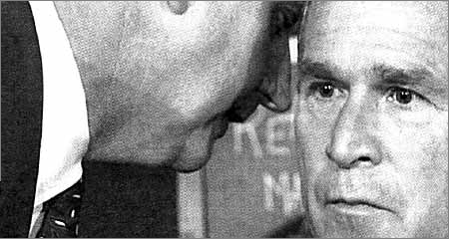
Motivation du sujet
Qui n'a jamais envoyé, d'une façon ou d'une autre, un message confidentiel, voire secret, à l'un de ses proches en s'assurant que personne d'autre ne puisse y accéder ? En général, cela ne pose aucun problème si le destinataire est à deux pas de vous puisque vous pouvez simplement le lui murmurer à l'oreille.
(we are under attack)

Slide 5
Motivation du sujet
Par contre, si vous voulez envoyer un message à quelqu'un qui se trouve à plusieurs kilomètres, comment pouvez-vous vous assurer que personne d'autre n'ait accès au message ?

Slide 6
Motivation du sujet
Cette problématique a vu le jour au moment où l'être humain a commencé à utiliser des moyens de télécommunications. Prenons l'exemple classique d'un roi (disons dans l'Antiquité, pour se situer dans le temps) qui, pendant une guerre, doit communiquer une stratégie à ses troupes, sans que l'ennemi n'intercepte son message. Le roi peut, entre autres, envoyer une lettre via un messager.

Slide 7
Définition
CRYPTOGRAPHIE : Ensemble des principes, méthodes et techniques dont l'application assure le chiffrement et le déchiffrement des données, afin d'en préserver la confidentialité et l'authenticité. Provient du grec : kruptov (caché) et grajein (écrire).

Slide 8
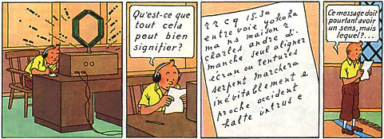
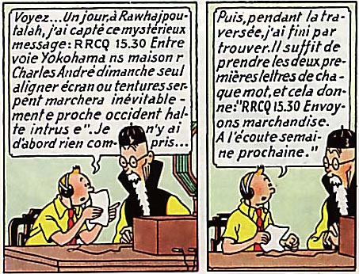
Exemple
Hergé, Le lotus bleu, Casterman

Slide 9
Revue historique
Motivée par ce besoin d'assurer la confidentialité des communications, la cryptographie a astucieusement évolué au fil des siècles. Une multitude de méthodes cryptographiques ont été inventées, certaines ayant joué un rôle majeur au cours de l'histoire.

Slide 10
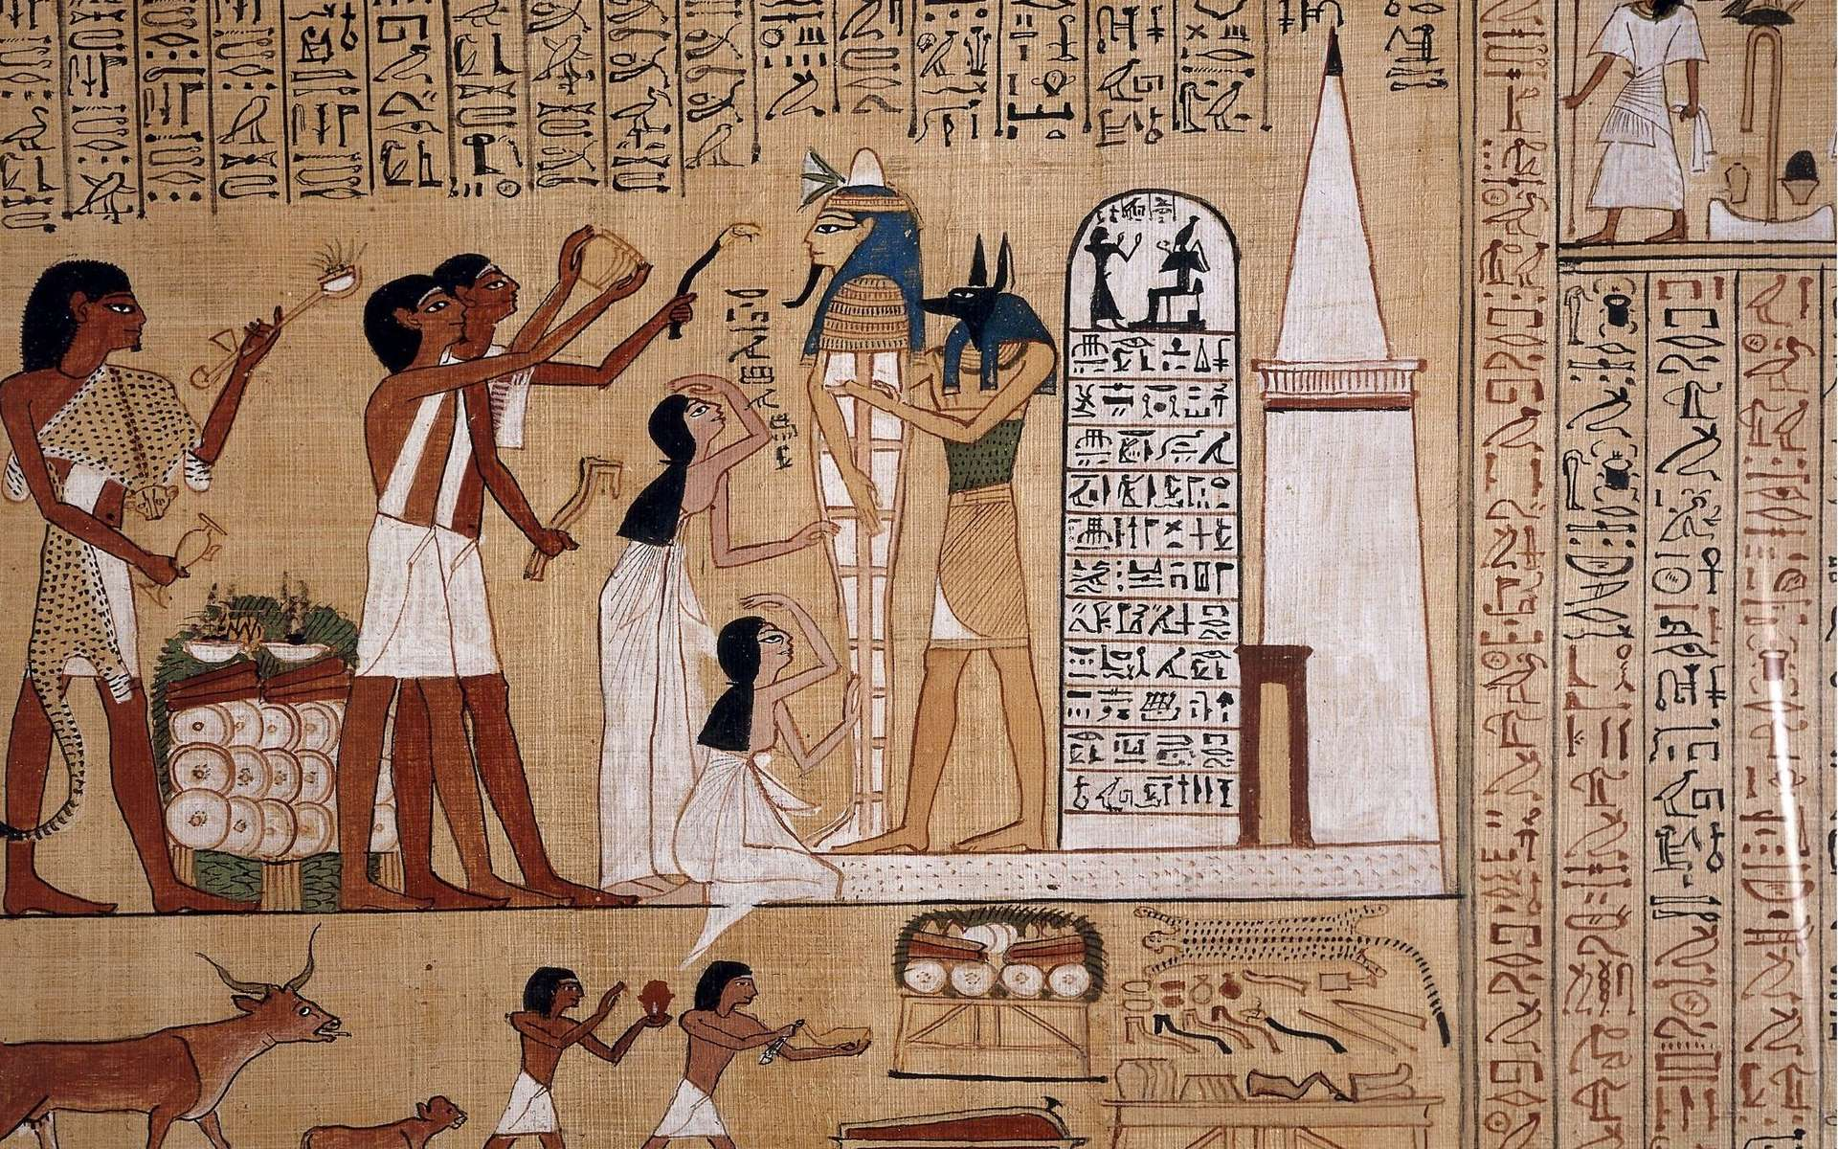
Revue historique
1900 av. J.-C.
Un scribe égyptien a employé des hiéroglyphes non conformes à la langue correcte dans une inscription. Premier exemple documenté de cryptographie écrite ?

Slide 11
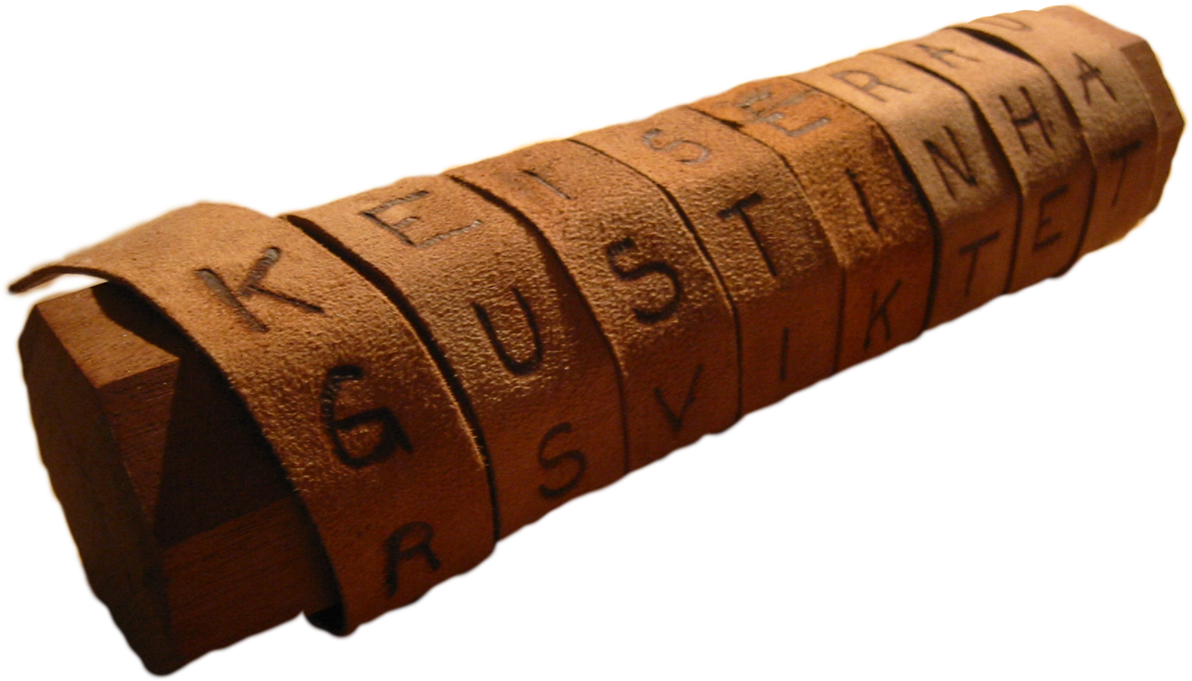
Revue historique
487 av. J.-C.
Les grecs emploient un dispositif appelé la scytale - un bâton autour duquel une bande longue et mince de cuir était enveloppée et sur laquelle on écrivait le message. Le cuir était ensuite porté comme une ceinture par le messager.

Slide 12
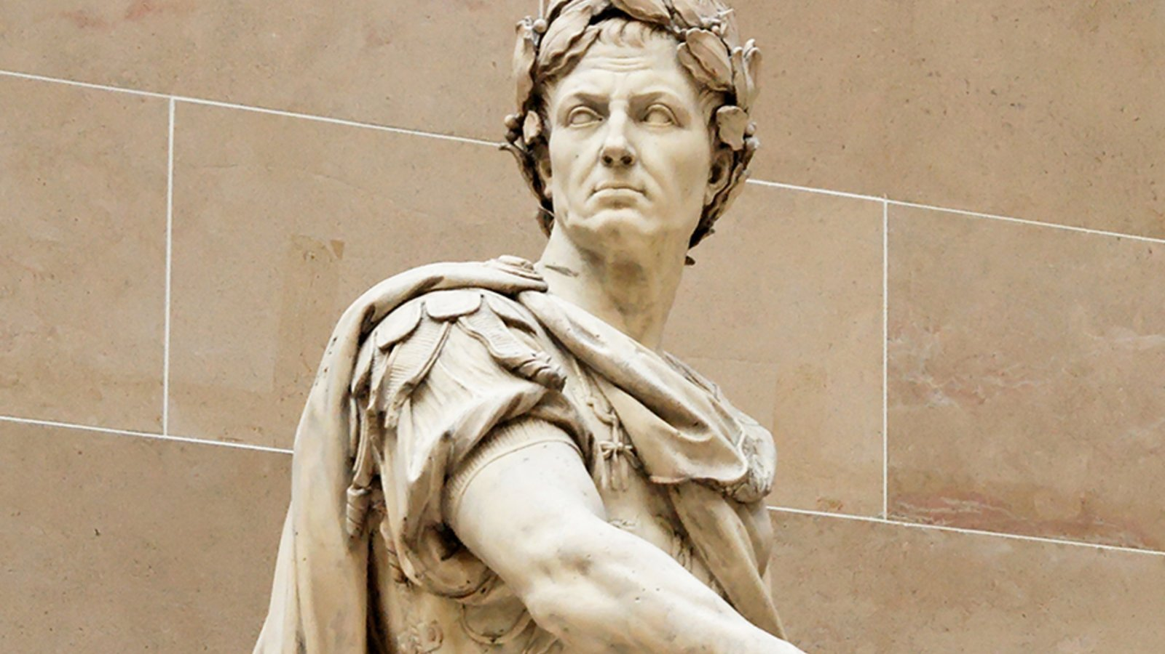
Revue historique
50 av. J.-C.
Jules César employait une substitution simple avec l'alphabet normal (il s'agissait simplement de décaler les lettres de l'alphabet d'une quantité fixe) dans les communications du gouvernement.

Slide 13
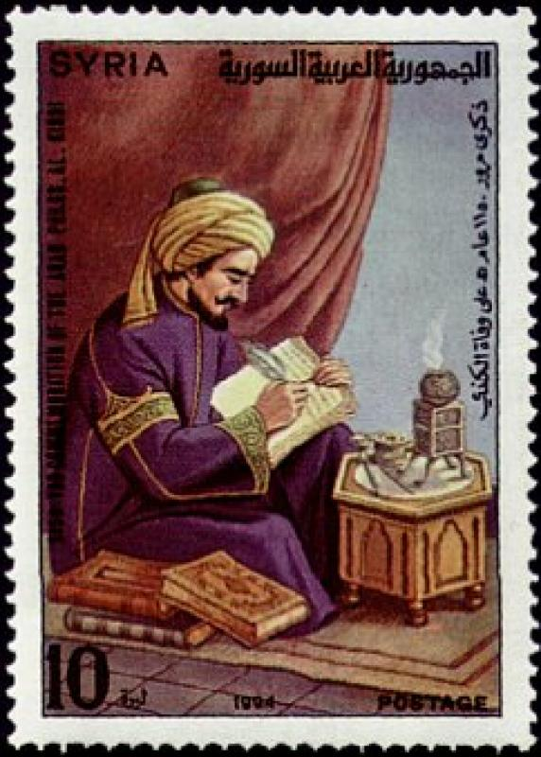
Revue historique
9e siècle
Al-Kindi rédige Manuscrit sur le déchiffrement des messages cryptographiques, le plus ancien texte connu décrivant la technique de décryptement appelée analyse des fréquences.

Slide 14
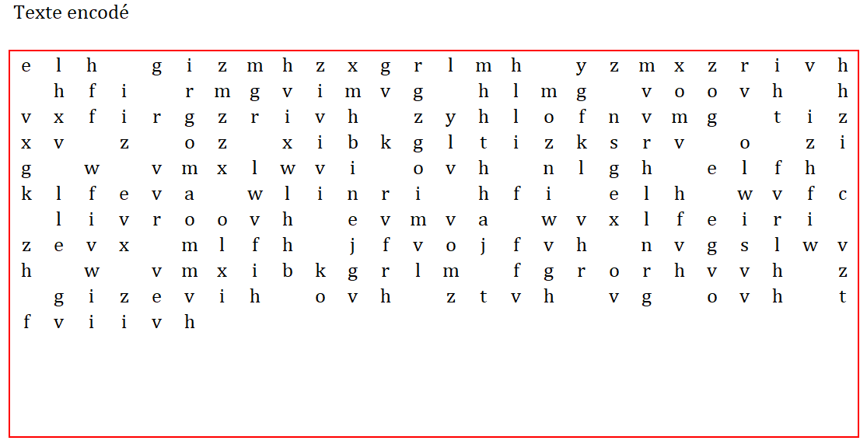
https://fr.quordle.com

Slide 15
https://fr.quordle.com

Slide 16
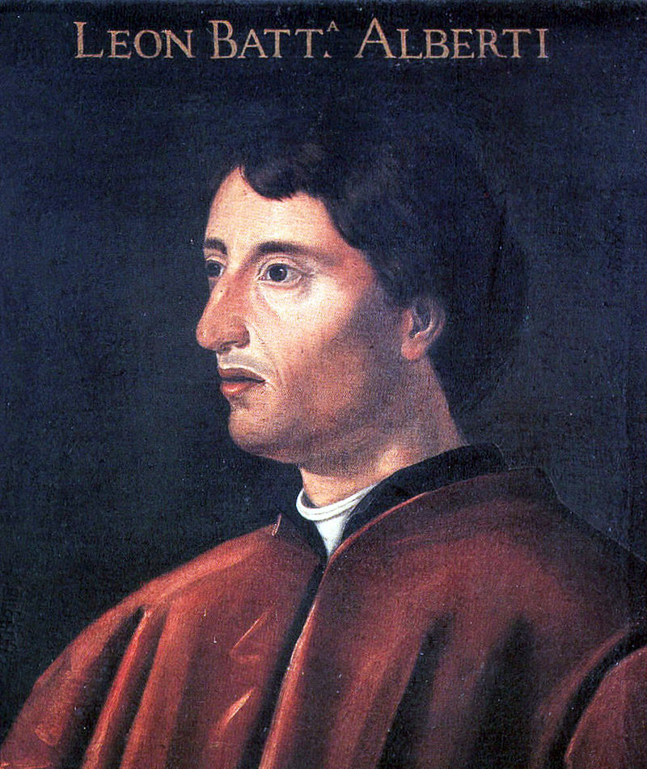
Revue historique
1466
Leon Battista Alberti invente et publie le premier chiffre polyalphabétique. Cette classe de chiffre n'a pas été apparemment cassée jusqu'aux années 1800. Ces chiffres étaient plus robustes que le nomenclateur qu'utilisaient les diplomates de l'époque.

Slide 17
Vidéo
Les codes secrets (ScienceEtonnante)
https://www.youtube.com/watch?v=8BM9LPDjOw0

Slide 18
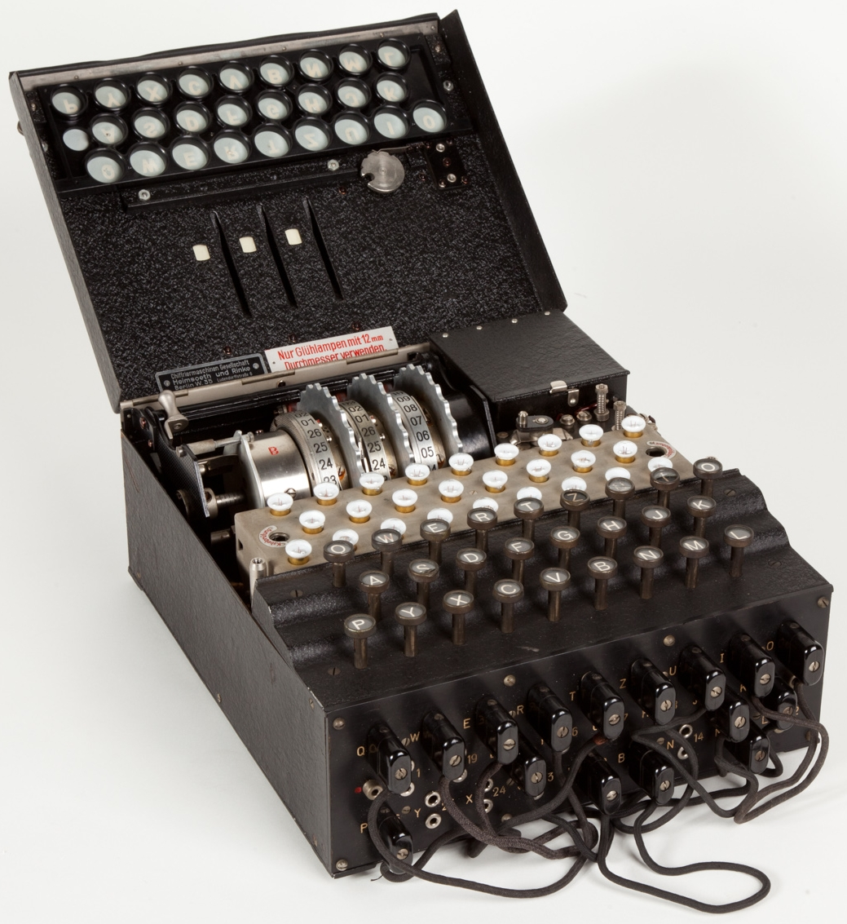
Revue historique
1918
Arthur Scherbius fait breveter sa machine à chiffrer Enigma. Le prix d'un exemplaire s'élevait à 20000 livres en valeur actuelle. Ce prix sembla décourager les acheteurs potentiels.

Slide 19
Revue historique
1933-45
La machine Enigma fut la machine cryptographique de l'Allemagne nazie. Pendant la guerre, les messages furent régulièrement décryptés par Alan Turing et d'autres à Bletchley Parc, en Angleterre, à l'aide des premiers ordinateurs.

Slide 20
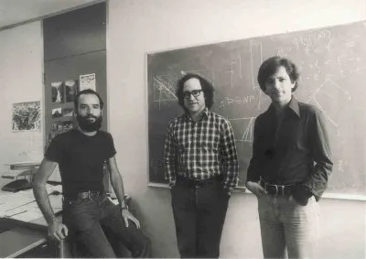
Revue historique
1977
RSA a été inventé en 1977 par Rivest-Shamir-Adleman. C’est un algorithme à clé publique qui sert aussi bien à la cryptographie de documents, qu'à l'authentification. L'algorithme est devenu un standard de facto dans le monde.

Slide 21
Vidéo
Rivest, Shamir, Adleman - The RSA Algorithm Explained
https://www.youtube.com/watch?v=b57zGAkNKIc

Slide 22
Vos questions !

